Slide 1
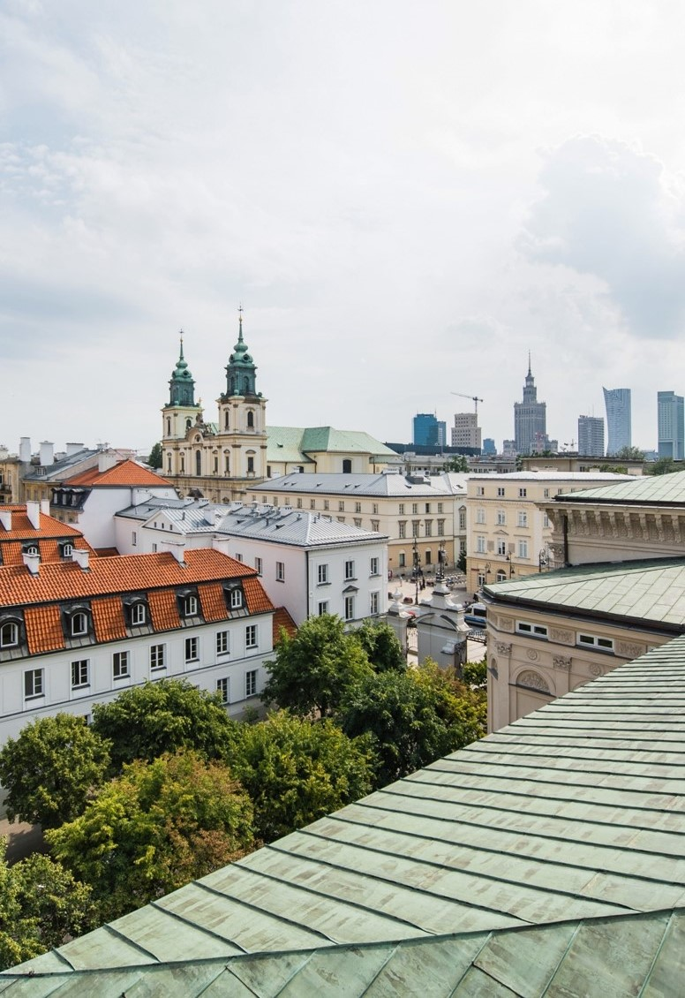

www.uw.edu.pl

Slide 2

SPOŁECZNOŚĆ
7300 pracowników
  3800 nauczycieli akademickich
45 500 studentów I i II stopnia
3000 doktorantów
4800 obcokrajowców wśród studentów i doktorantów
3000 słuchaczy studiów podyplomowych
34 000 kandydatów
  2500 obcokrajowców
10 000 absolwentów rocznie

Slide 3
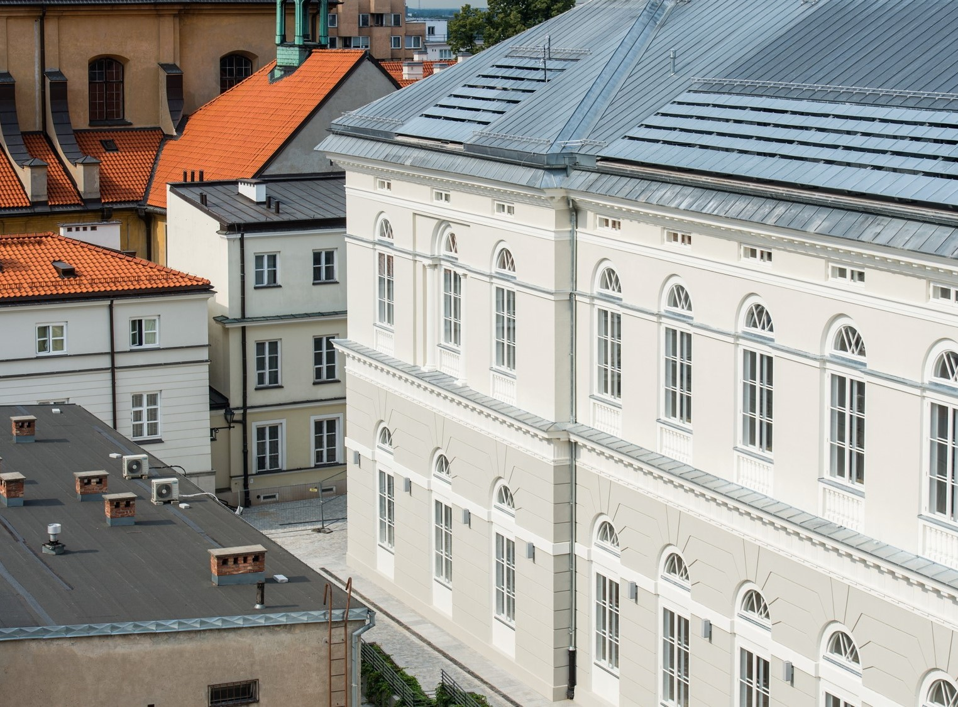
21 WYDZIAŁÓW
+ 30 JEDNOSTEK NAUKOWO-DYDAKTYCZNYCH
Wydział „Artes Liberales”
Wydział Biologii
Wydział Chemii
Wydział Dziennikarstwa, Informacji i Bibliologii
Wydział Filozofii i Socjologii
Wydział Fizyki
Wydział Geografii i Studiów Regionalnych
Wydział Geologii
Wydział Historyczny
Wydział Lingwistyki Stosowanej
Wydział Matematyki, Informatyki i Mechaniki
Wydział Nauk Ekonomicznych
Wydział Nauk Politycznych i Studiów Międzynarodowych
Wydział Neofilologii
Wydział Orientalistyczny
Wydział Pedagogiczny
Wydział Polonistyki
Wydział Prawa i Administracji
Wydział Psychologii
Wydział Stosowanych Nauk Społecznych i Resocjalizacji
Wydział Zarządzania

Slide 4
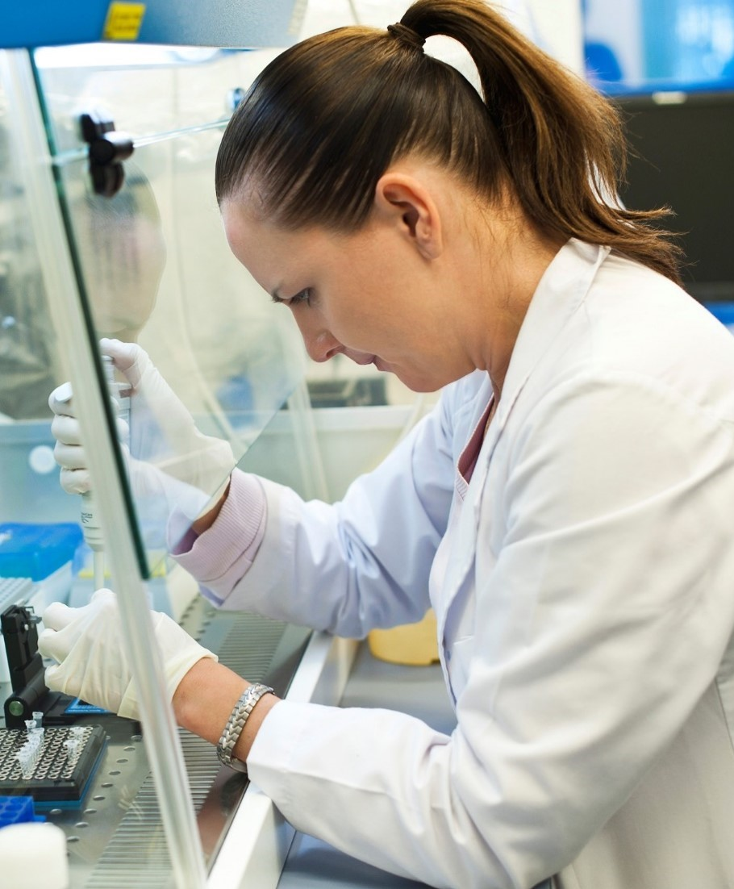
UNIWERSYTET
BADAWCZY
3800 nauczycieli akademickich (750 profesorów)
3000 doktorantów
475 mln zł rocznego budżetu naukowego
3500 tematów badawczych
1600 grantów krajowych i międzynarodowych
7000 publikacji rocznie
7 jednostek z kategorią A+
  Wydział „Artes Liberales”, Wydział Filozofii i Socjologii, Wydział Fizyki, Wydział Matematyki, Informatyki i Mechaniki, Wydział Nauk Ekonomicznych, Wydział Psychologii, Ośrodek Badań nad Migracjami

Slide 5
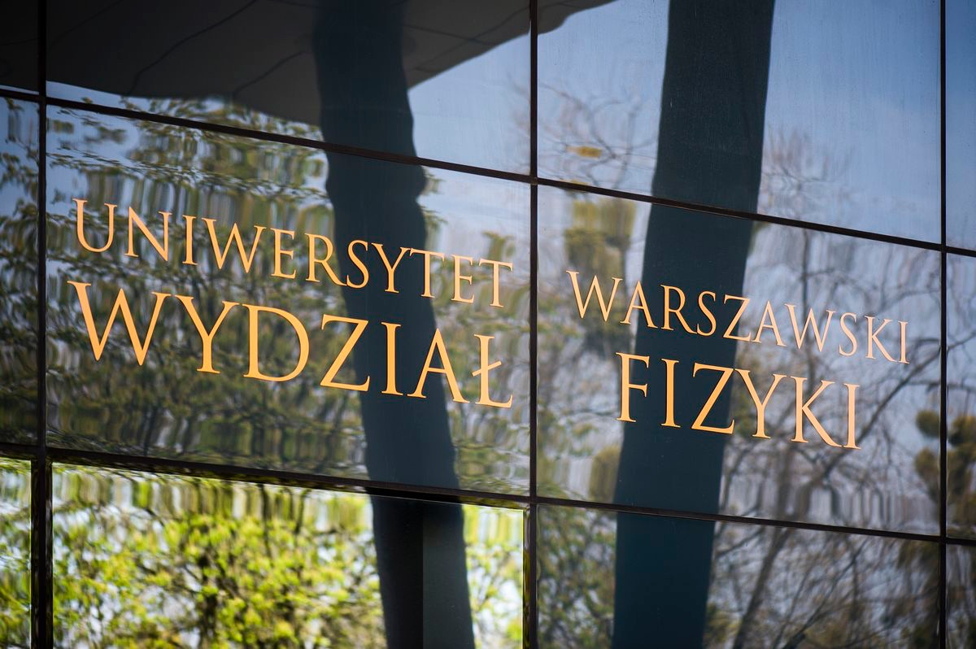

Slide 6
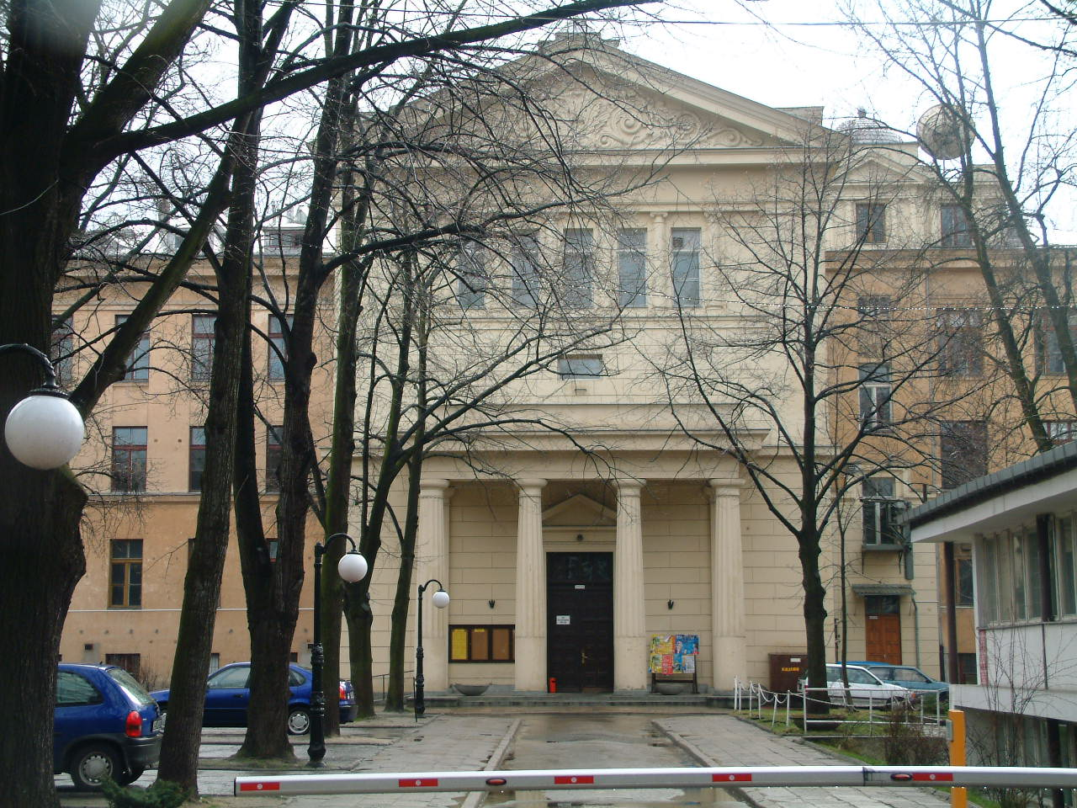
1921 till 2014: Hoża

Slide 7
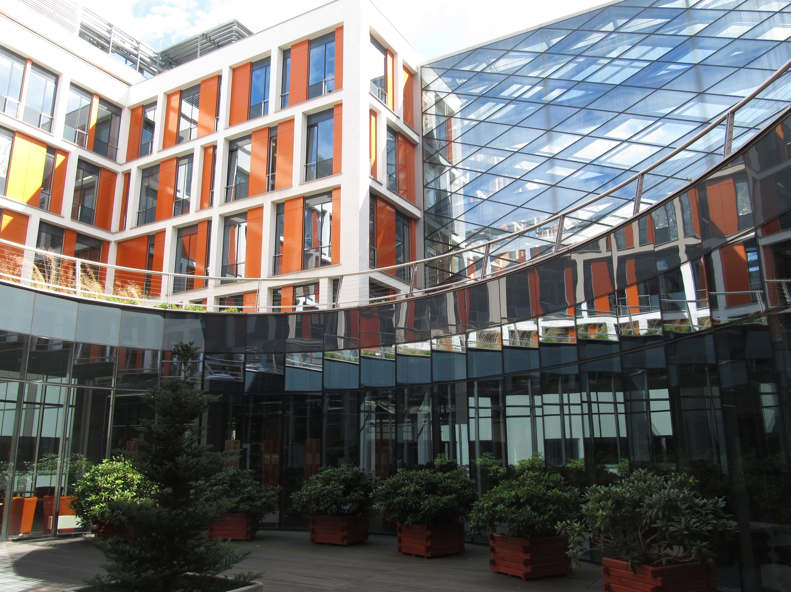
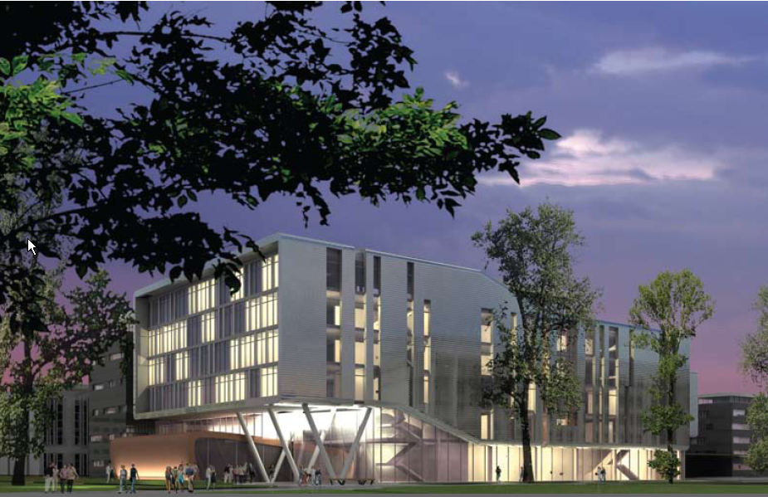
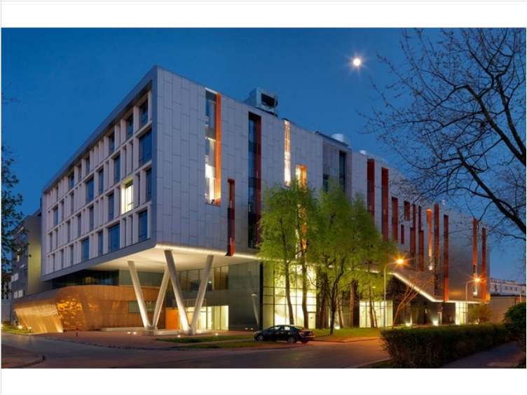
Since 2014: Pasteura

Slide 8
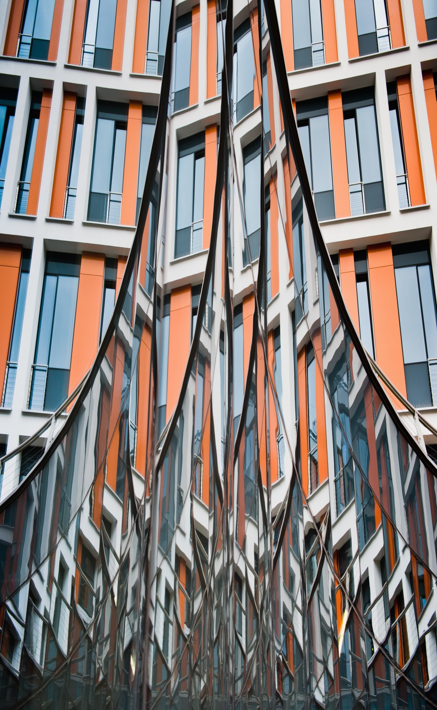
Experimental Physics
Division:
1. Biophysics
2. Biomedical Physics
3. Elementary Particles and Interaction
4. Atomic Nuclei Physics
5. Optics
6. Solid State Physics
7. Condensed Matter Structure
8. Nuclear Spectroscopy
9. Econophysics
10. Didactics of Physics

Slide 9
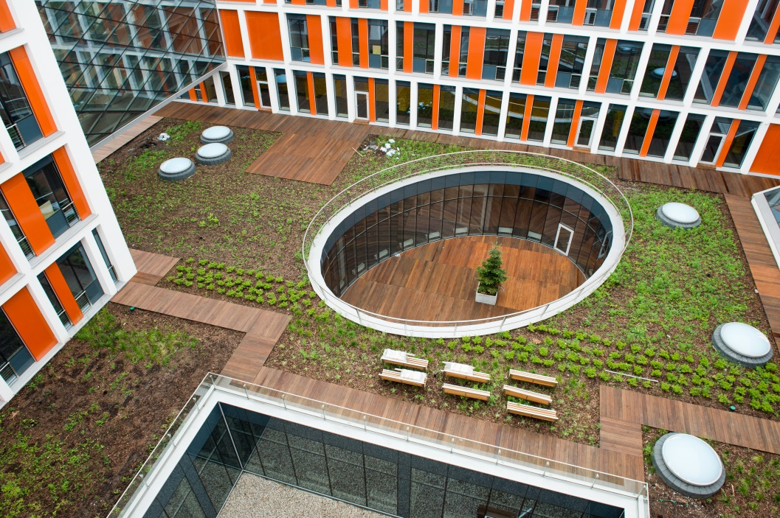
Theoretical Physics
Departments:
1.Condensed Matter Physics
2. Quantum Optics and Atomic Physics
3. Particles and Fundamental Interactions
4. Strong and Electroweak Interactions
5. Relativity and Gravitation
6. Structure of Atomic Nuclei

Slide 10
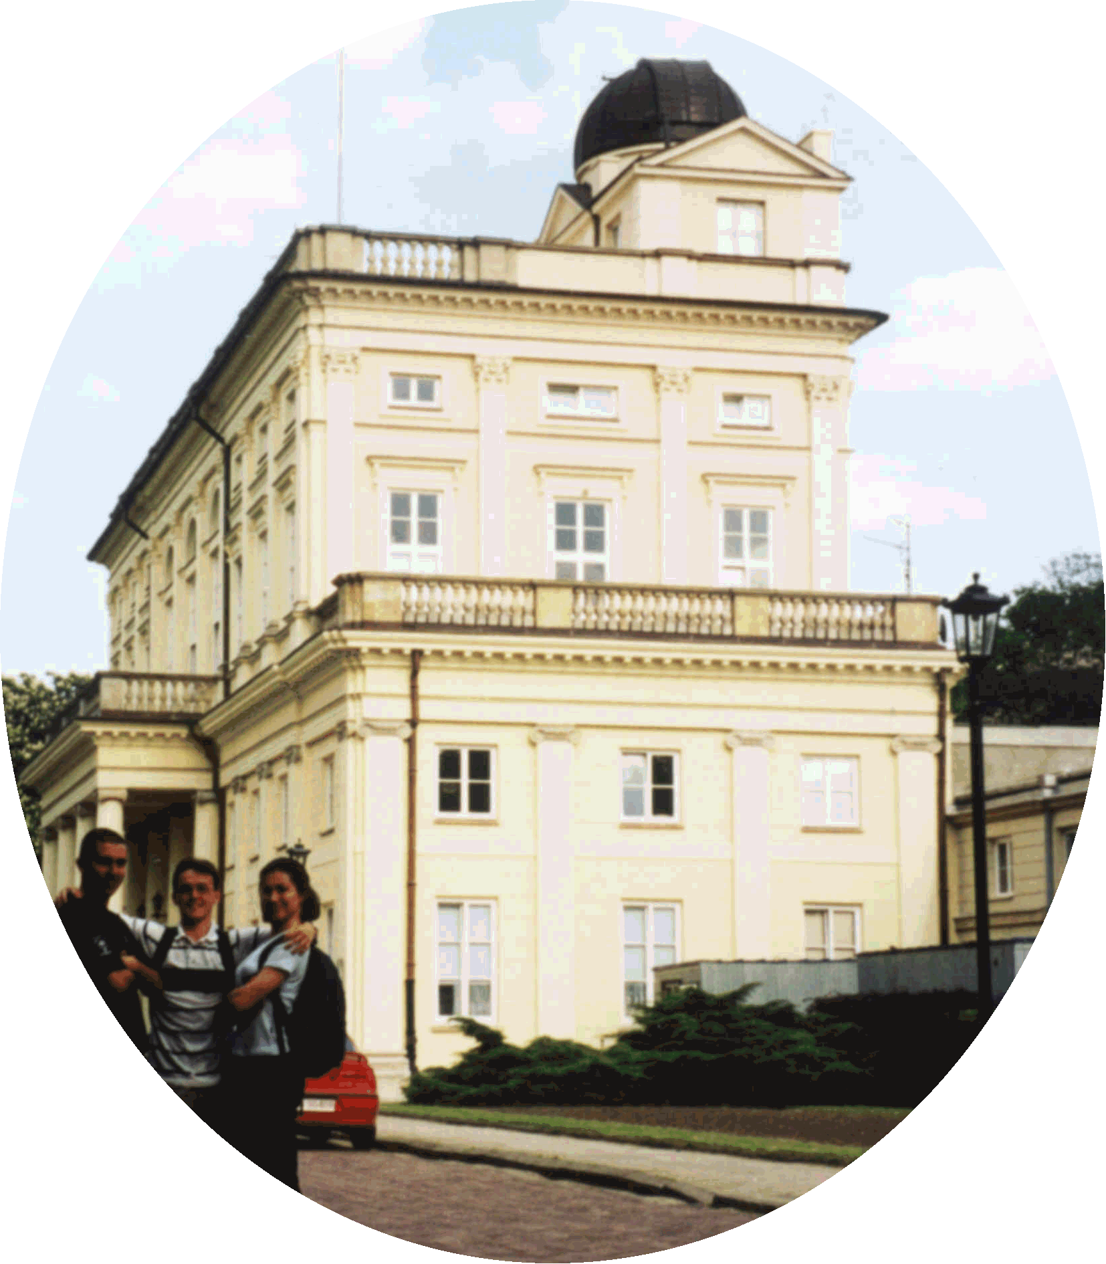
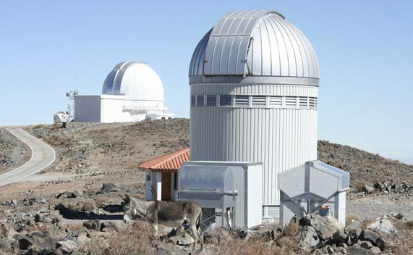
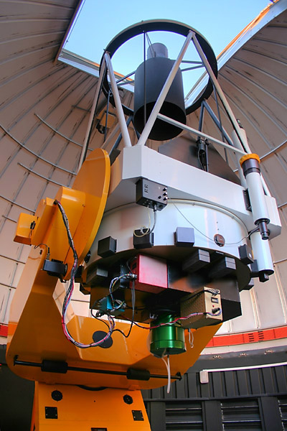
Obserwatorium Astronomiczne
Aleje Ujazdowskie
Las Campanas Observatory, Chile
Poszukiwanie planet pozasłonecznych,
mikrosoczewkowanie grawitacyjne,
poszukiwanie planet karłowatych w Układzie
Słonecznym.

Slide 11

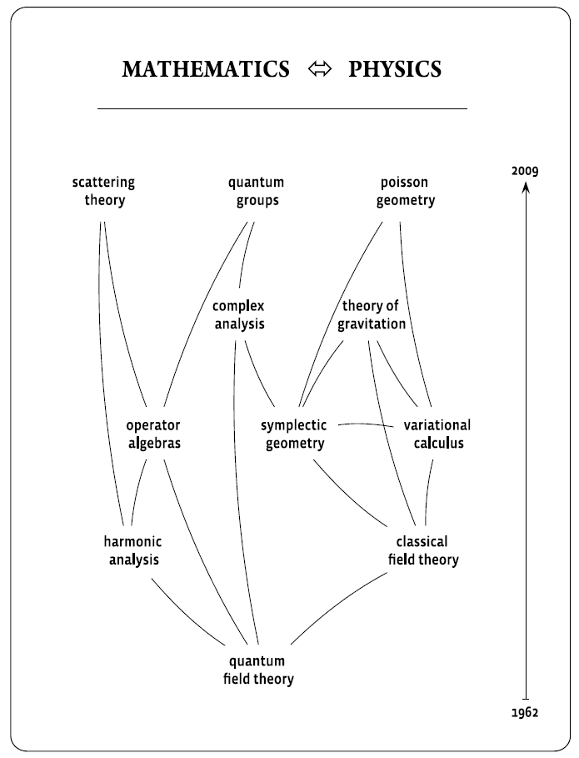
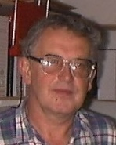
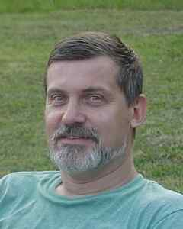
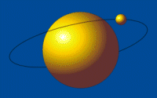
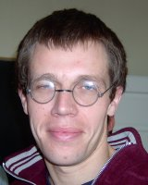
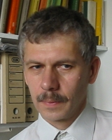
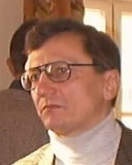

Quantum Groups
Mathematics
Theory of Relativity
Quantum Many
Body Theory
Differential Geometry

Slide 12
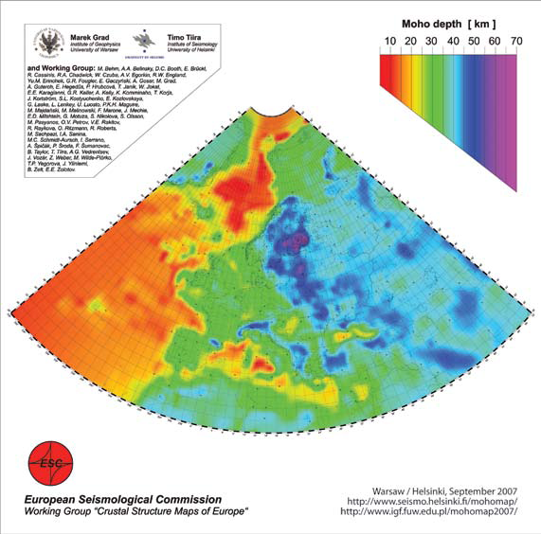
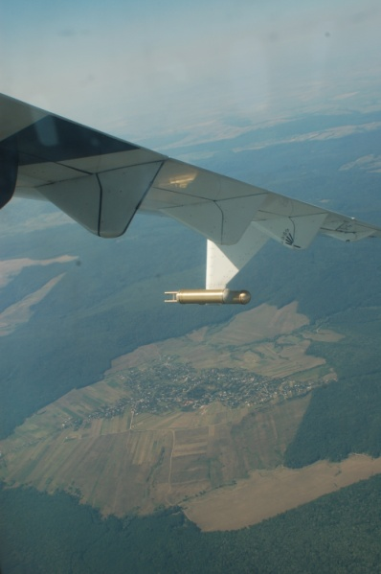
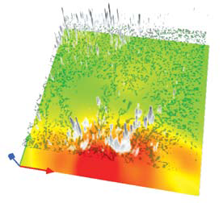
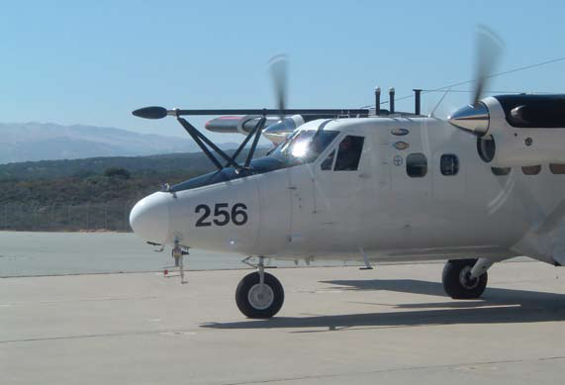
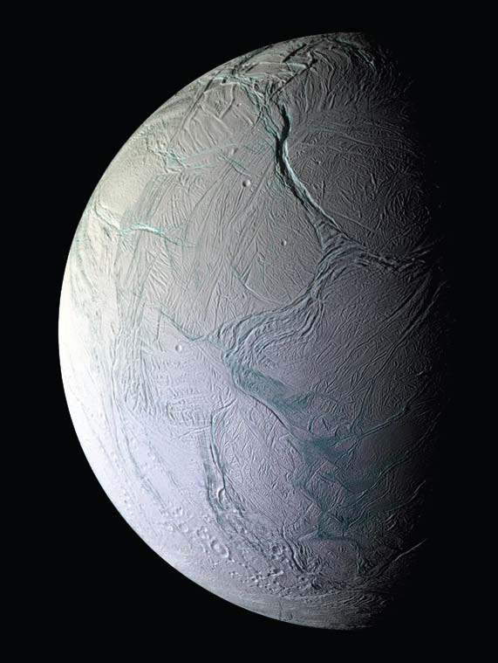
Badanie procesów zachodzących w atmosferze ziemskiej
Badanie wnętrza Ziemi
i innych ciał niebieskich

Slide 13
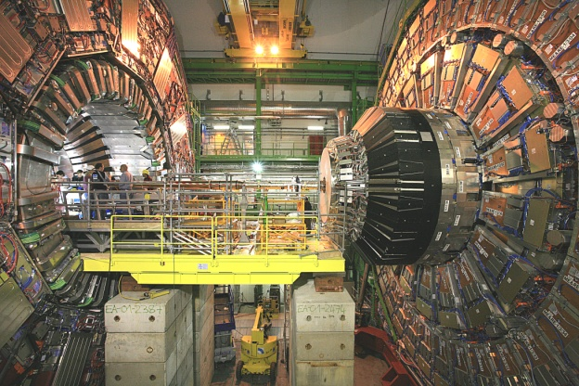
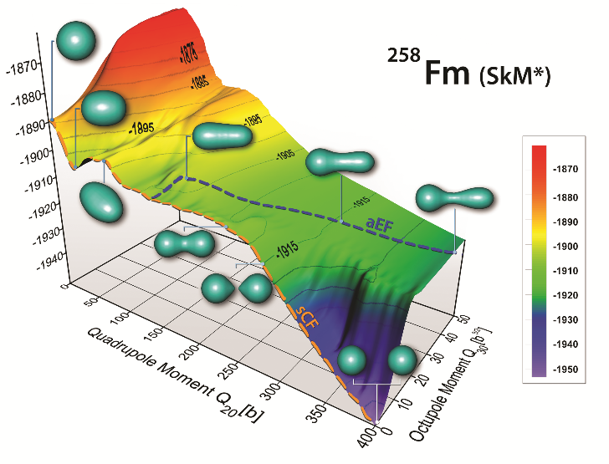
Poznajemy Wszechświat we wszystkich skalach.
Teoretyczne i eksperymentalne badania elementarnych składników materii i ich oddziaływań. Badania asymetrii materii
i antymaterii we Wszechświecie. LHC w CERN-ie, eksperymenty neutrinowe. Poszukiwanie nowych teorii (teoria strun, supersymetria …).
Teoretyczne i doświadczalne badania właściwości jąder atomowych leżących z dala od ścieżki stabilności. Badanie właściwości materii jądrowej w stanach o różnej gęstości
i temperaturze. Eksperymenty m.in. w CERN-ie, GSI Darmstadt, Oak Ridge, ŚLCJ. Odkrycie i zbadanie promieniotwórczości dwuprotonowej.

Slide 14
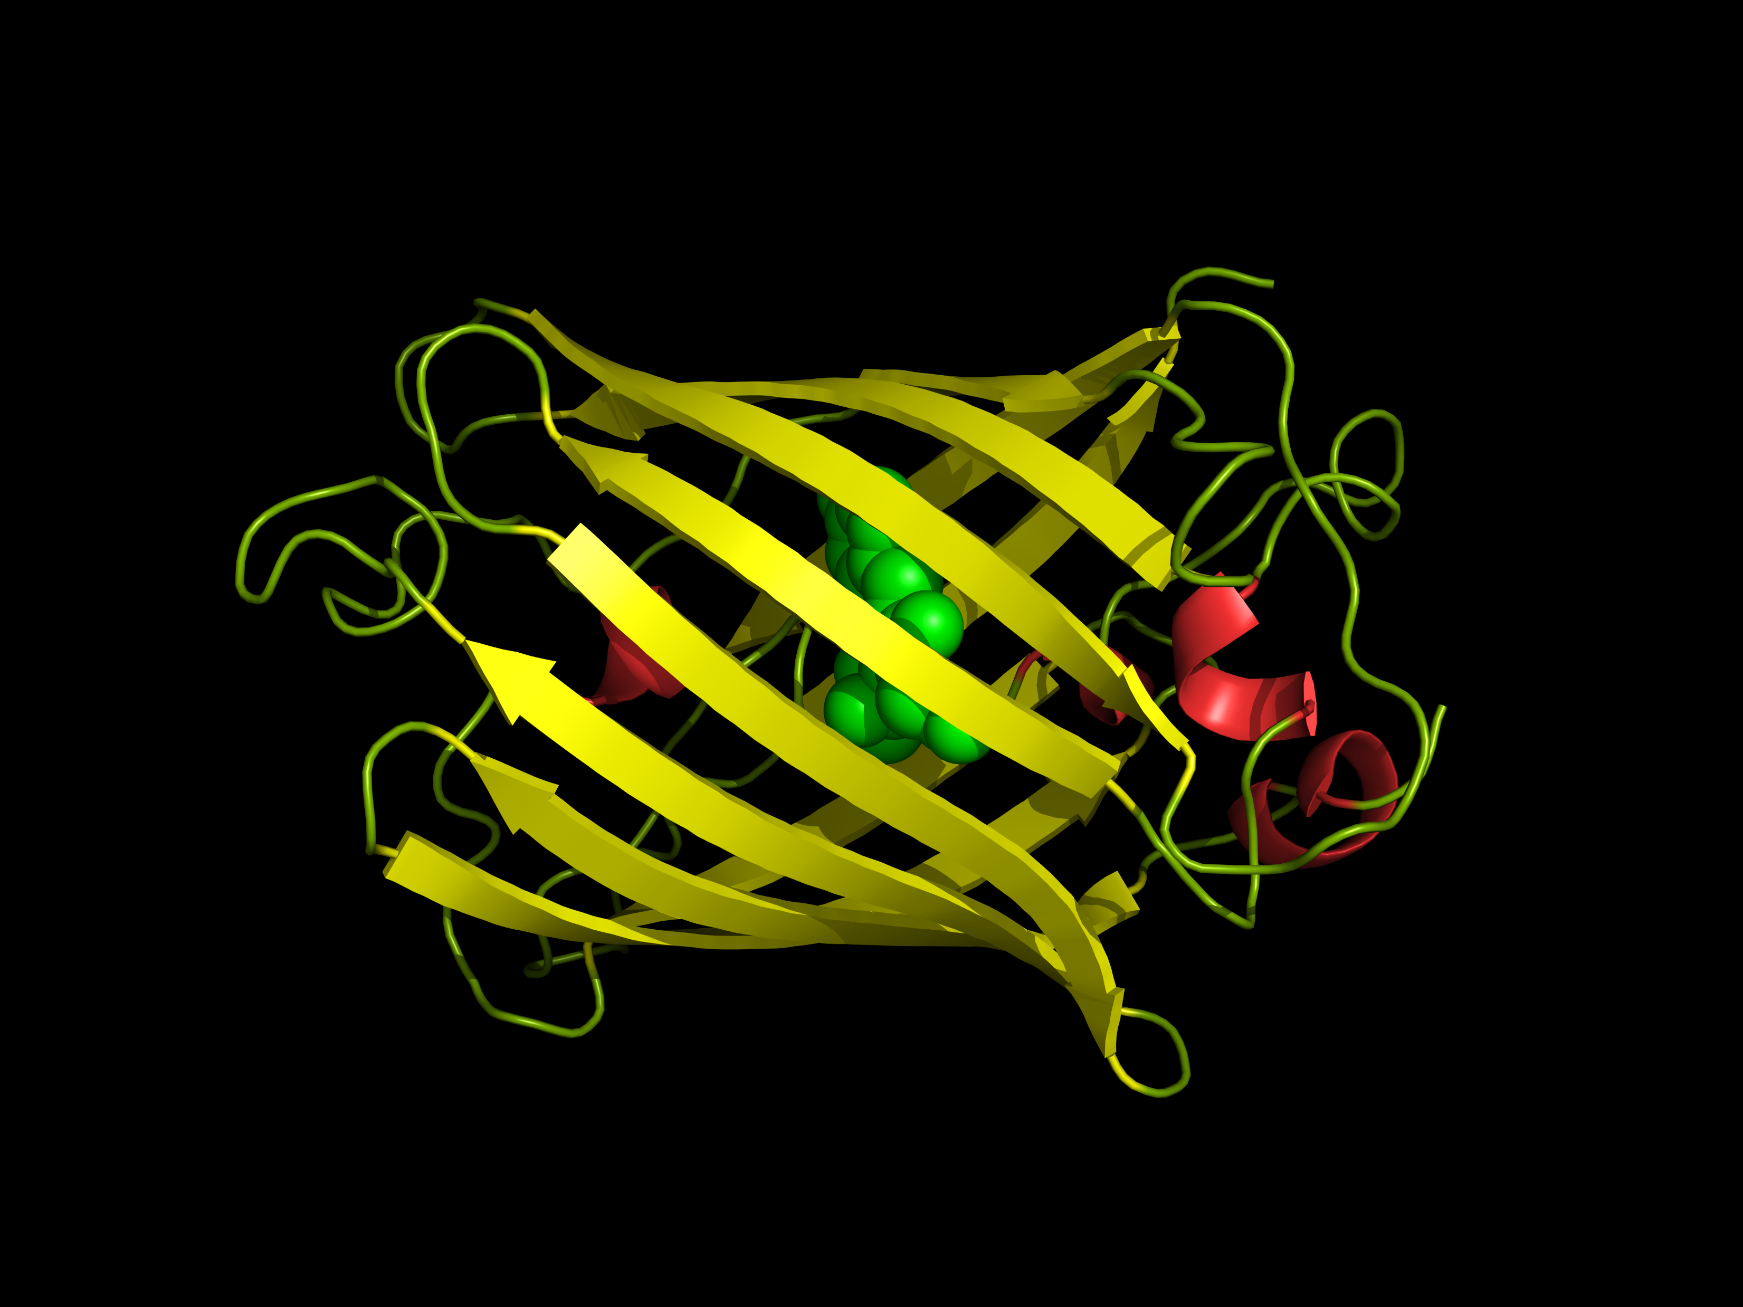
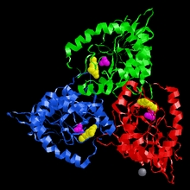
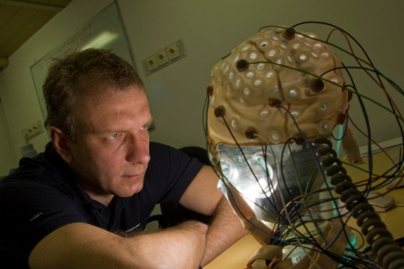
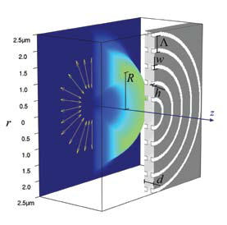
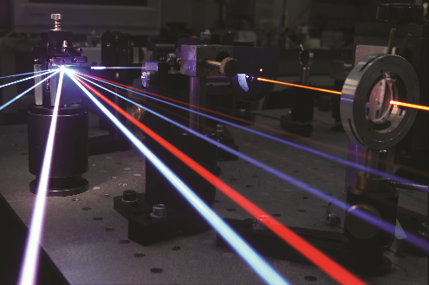

Eksperymentalne i teoretyczne badania struktury
i funkcji biomolekuł (białek, kwasów nukleinowych).
Próba zrozumienia na poziomie molekularnym procesów
zachodzących w żywych organizmach.
Neuroinformatyka. Badanie sygnałów pochodzących
z ludzkiego mózgu. Interfejsy mózg – komputer.
Fotonika – metamateriały, nanoukłady plazmoniczne, mikroskopia bliskiego pola, przetwarzanie
i rozpoznawanie obrazów.
Femtosekundowe impulsy laserowe używane w badaniach
dynamiki ultraszybkich procesów w cząsteczkach
chemicznych. Początek badań z eksperymentalnej optyki
kwantowej.

Slide 15
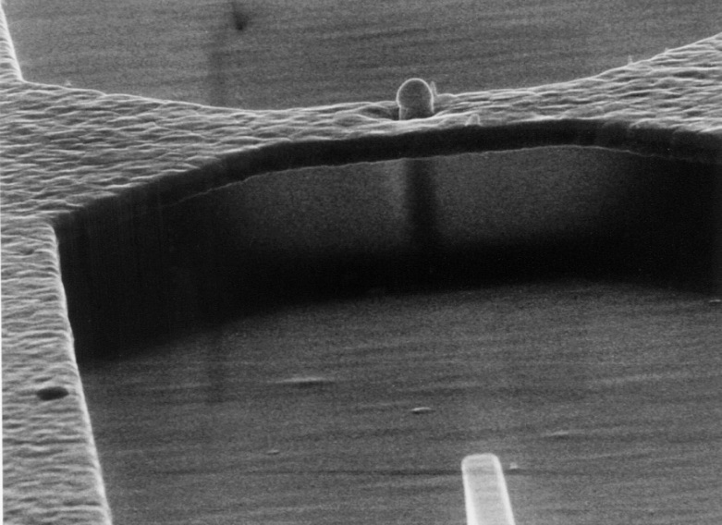
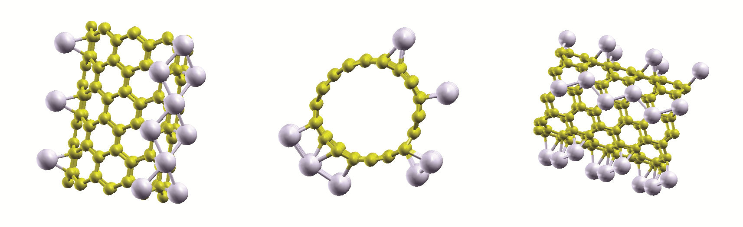
Badania właściwości warstw grafenowych, badania mechanizmów nieklasycznej emisji światła z kropek kwantowych umieszczonych w strukturach fotonicznych , optyczne badania kryształów objętościowych i struktur kwantowych ( kropki i studnie kwantowe). Zakupiona ostatnio aparatura: MBE, FIB, EPR,
AFM/STM.
Badania teoretyczne dotyczące zagadnień związanych z rozwiązaniem ścisłych modeli mechaniki statystycznej, ciała stałego i płynów, opisem układów silnie skorelowanych oraz modelowaniem własności nanostruktur i makrocząsteczek.

Slide 16
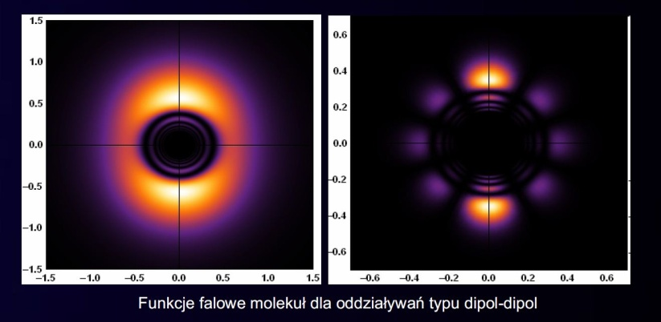
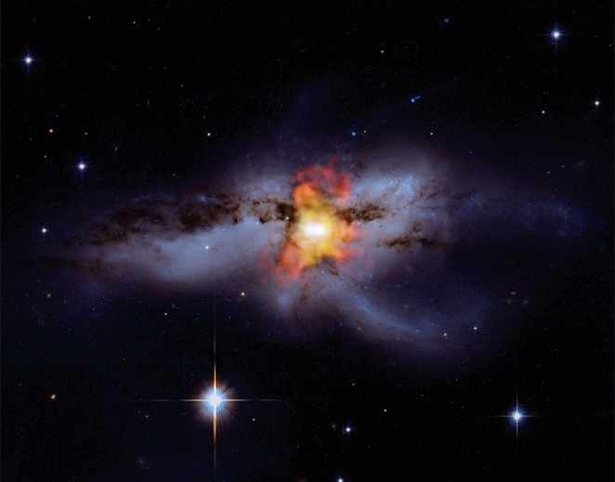
Kondensaty Bosego-Einsteina
Optyka kwantowa
Precyzyjne obliczenia struktury
i właściwości atomów
Teoria grup kwantowych
Teoria grawitacja
„Pi of the Sky” - rejestracja rozbłysków
gamma z odległych galaktyk

Slide 17
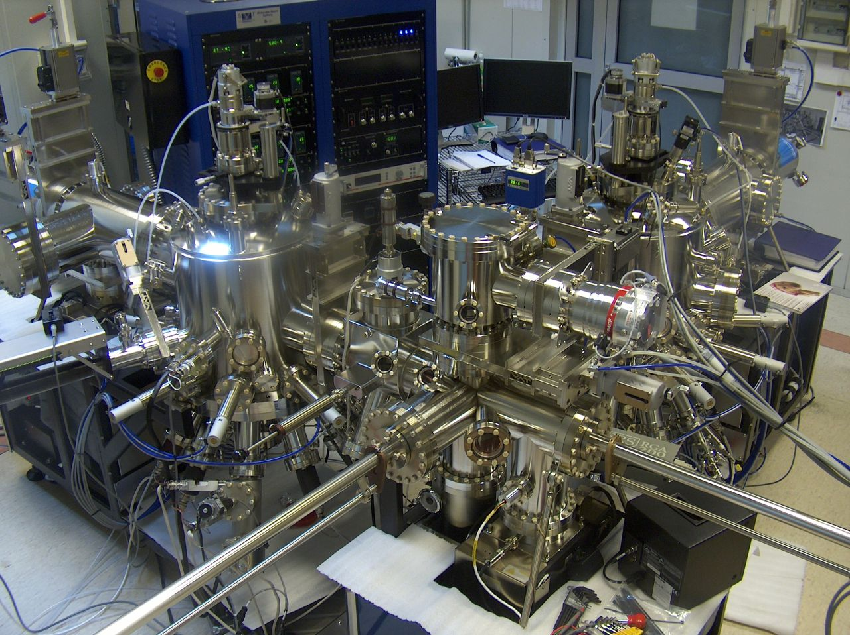

MBE – Molecular Beam Epitaxy
(epitaksja z wiązek molekularnych) nowym laboratorium Wydziału Fizyki UW
Dwie komory wzrostu: jedna dla półprzewodników z grupy II-VI (np. ZnTe), druga dla grupy III-V (np. GaAs).
Nasze plany:
wzrost kropek kwantowych,
struktur fotonicznych, nowych półprzewodników półmagnetycznych

Slide 18
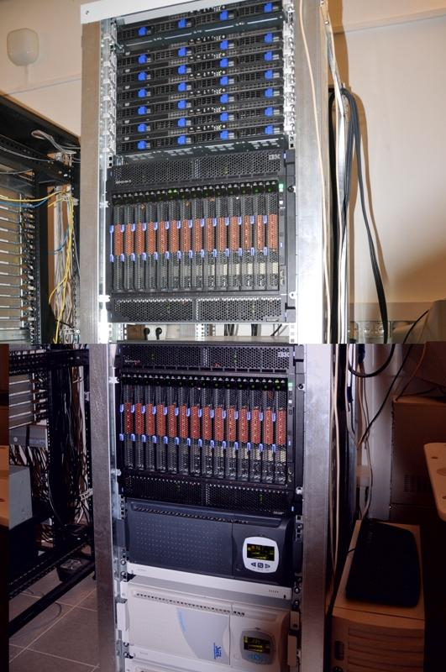
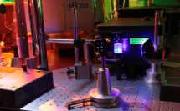
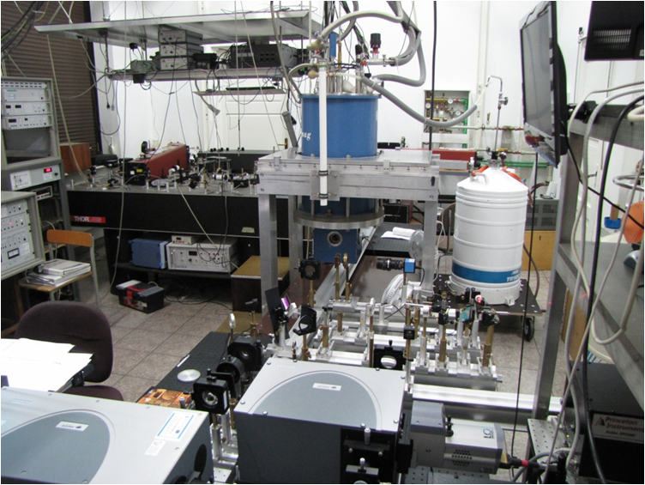
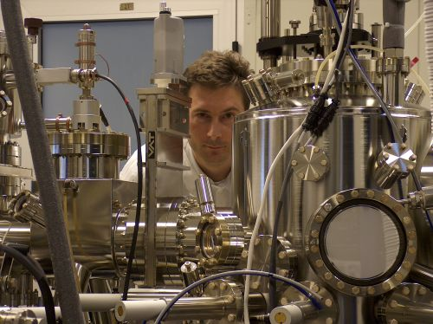

Slide 19
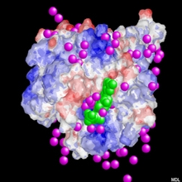
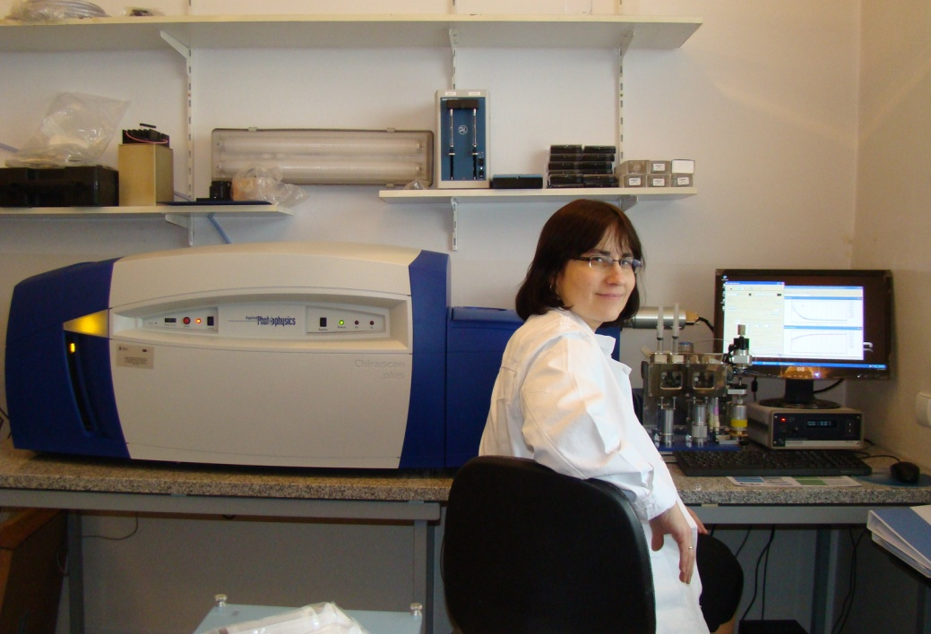
Zastosowania fizyki w biologii i medycynie
Specjalność : Biofizyka molekularna
Specjalność: Projektowanie molekularne i bioinformatyka

Slide 20

New
Initiatives

Slide 21

Warsaw Genomics to spin-off UW. Zespół naukowców potrafi znaleźć w genomie człowieka błędy odpowiedzialne za powstawanie chorób dziedzicznych, w tym nowotworów. Spółka została uznana za najlepszy start-up biotechnologiczny w Polsce w konkursie Central European Startup Awards. W 2017 r. ruszył ogólnopolski program badań przesiewowych w kierunku nowotworów „Badamygeny.pl”.

Slide 22
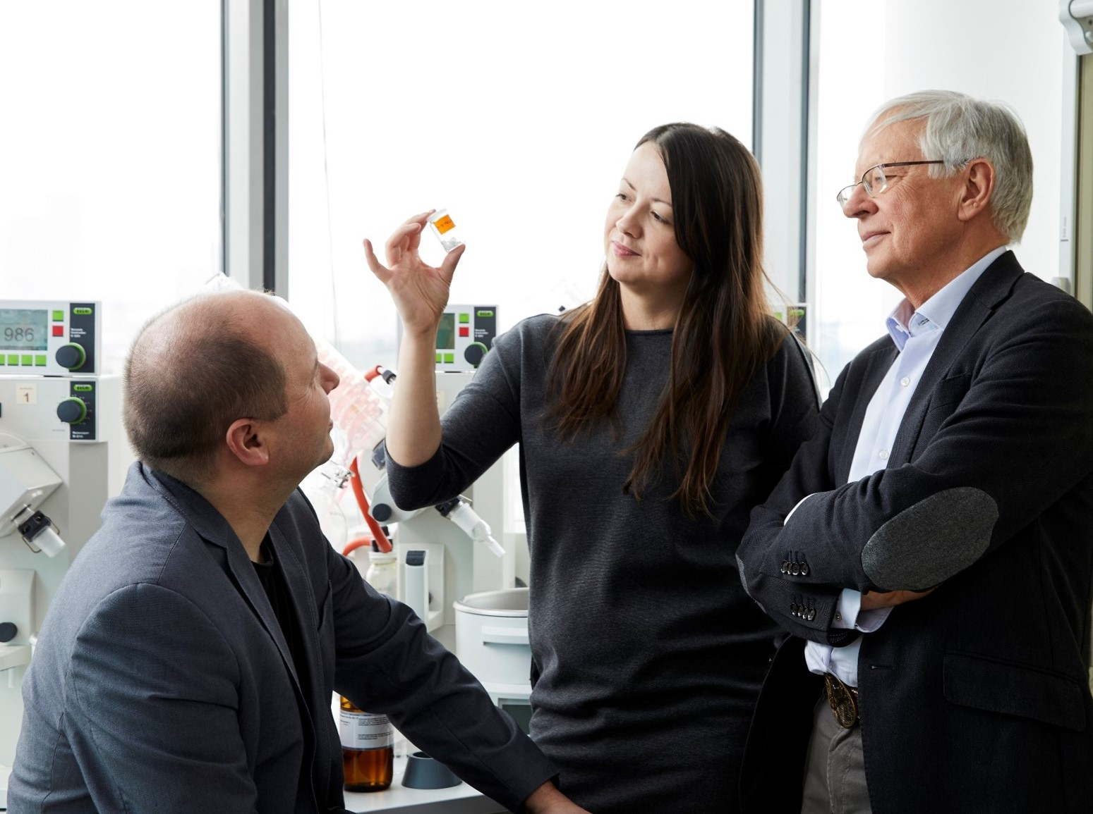
Naukowcy z UW rozwiązali kwestie nietrwałości mRNA i zwiększyli jego produktywność. Odkrycie otwiera nowy rozdział w opracowywaniu szczepionek genetycznych pozwalających w przyszłości zwalczać m.in. nowotwory złośliwe. Zespół był nominowany w konkursie Europejskiego Urzędu Patentowego do nagrody European Inventor Award 2018 w kategorii badania.

Slide 23
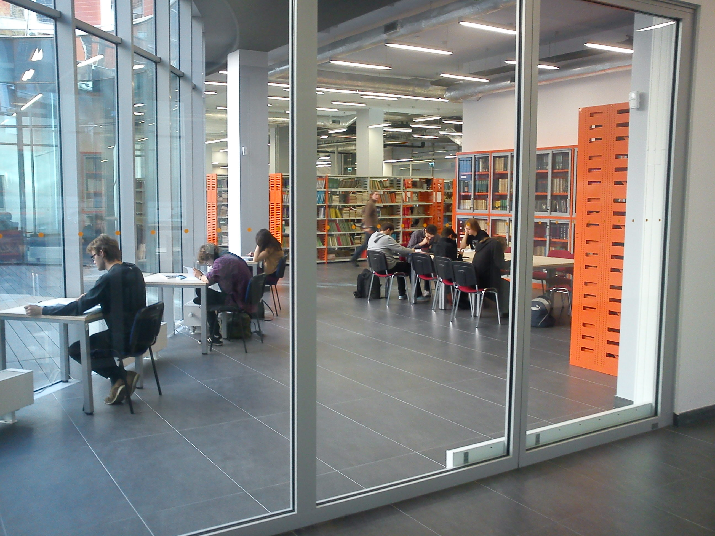
Students: 850 (350 first year)
PhD students: ~162
Academic staff: 226
(165 dotacja + 6 bst + 55 projekty)
Publications: ~ 630/year
Ongoing grants: ~ 200

Slide 24
Narodowe Centrum Nauki
granty pozyskane przez uczelnie w latach 2013-2017
Uniwersytet Warszawski w ciągu 5 lat otrzymał 1265 grantów na ponad 535 mln zł.
Największe kwoty na UW trafiły do:
Wydziału Fizyki – prawie 98 mln zł (na 179 grantów),
Centrum Nowych Technologii – ponad 79 mln zł (na 87 grantów)
Wydziału Chemii – ponad 78 mln zł (na 147 grantów).
W roku 2017 naukowcy z UW pozyskali 281 grantów NCN na ponad 124 mln zł.
Największe granty trafiły do:
Centrum Nowych Technologii – ponad 24 mln zł (na 24 granty),
Wydziału Fizyki – ponad 21 mln zł (na 41 grantów)
Wydziału Chemii – ponad 18 mln zł (na 29 grantów)
Roczny budżet Wydziału Fizyki
Ponad 85 mln zł w tym na badania 40mln zł

Slide 25
Ranking Szanghajski
W tegorocznej edycji rankingu szanghajskiego
dla poszczególnych dziedzin
(Shanghai’s Global Ranking of Academic Subjects)
Wydział Fizyki UW zaliczony został do 75 najlepszych
na świecie jednostek kształcących w dziedzinie
fizyki – awansowaliśmy z pozycji 151-200 na pozycję 51-75.
Pod względem cytowalności publikacji WF UW
zajmuje 66 miejsce naświecie i 26 w Europie
Taki wynik uzyskała jeszcze tylko jedna polska jednostka
– Wydział Matematyki, Informatyki i Mechaniki UW

Slide 26
Studies
Physics
Astronomy
Physics teaching
Application of Physics in Biology
and Medical Sciences
    Molecular Biophysics
    Molecular Design and Bioinformatics
    Neuroinformatics
    Medical Physics
Ophtalmic Optics and Optometry
Geophysics in Geology
Nanoengineering

Slide 27
Students
# of students in October

Slide 28
% female studies
1st cycle
2nd cycle
PhD students

Slide 29
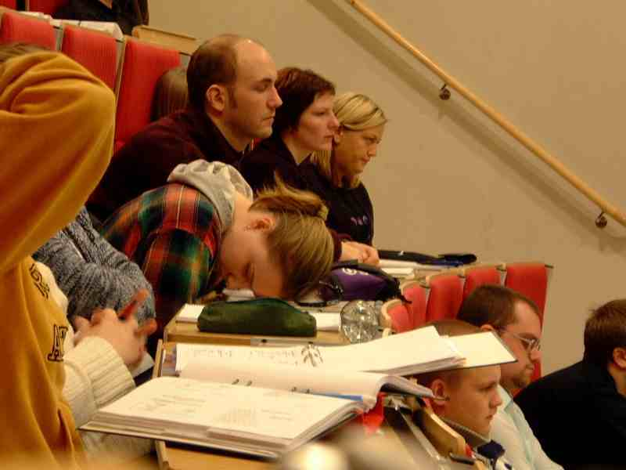
Working hard

Slide 30

UNIWERSYTET WARSZAWSKI
Krakowskie Przedmieście 26/28
Warszawa 00-927
www.uw.edu.pl

